Slide 1
2023.03.28 리눅스 과제
4,5강 – (1)

Slide 2
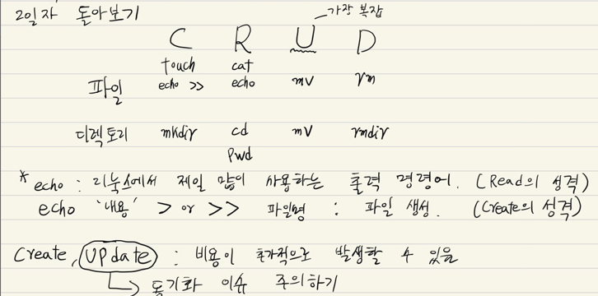
2일차 돌아보기

Slide 3

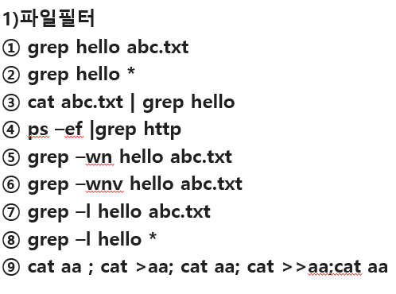
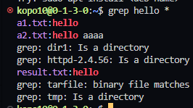

4강 실습
1번
2번
3번
4번

Slide 4



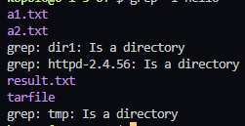
4강 실습
5번
6번
7번
8번

Slide 5
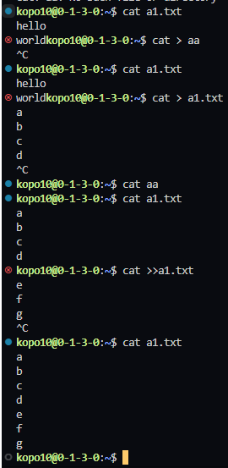
4강 실습
9번

Slide 6

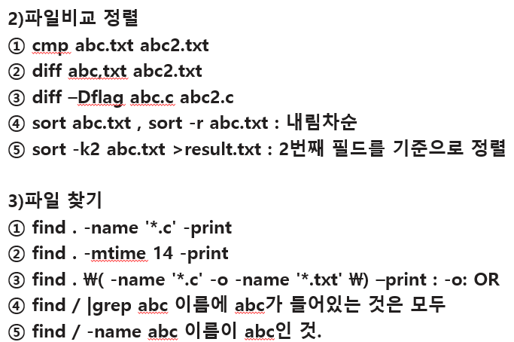

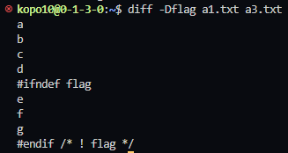
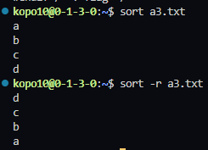
4강 실습
2-1
2-2
2-3
2-4

Slide 7
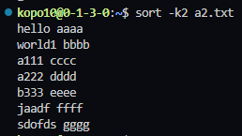

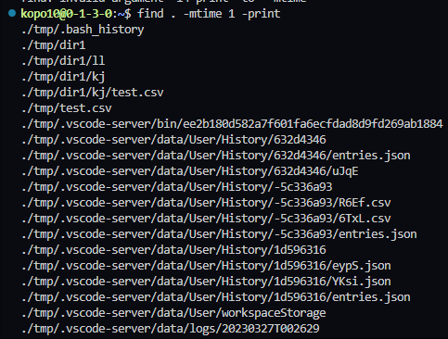
4강 실습
2-5
3-1
3-2

Slide 8



4강 실습
3-3
3-4
3-5

Slide 9
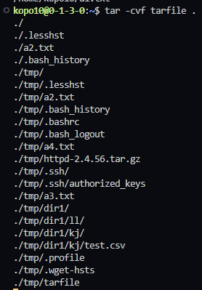
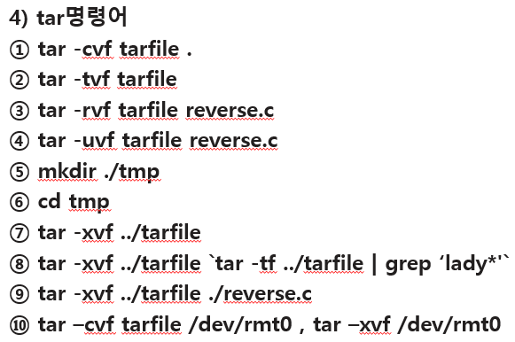
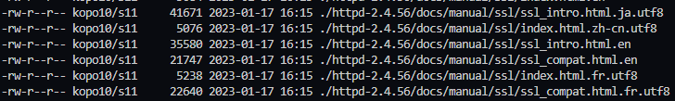
4강 실습
4-1
Tarfile 생성
Tarfile 내용 확인
4-2

Slide 10



4강 실습
4-3
4-4
Tar아카이브 마지막에 해당 파일 추가
4-5
위와 동일
Tmv라는 디렉토리 생성
tmv 디렉토리로 이동
4-6

Slide 11
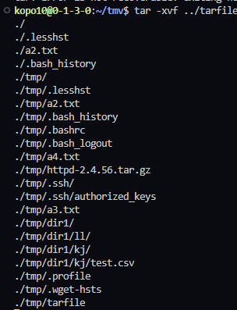
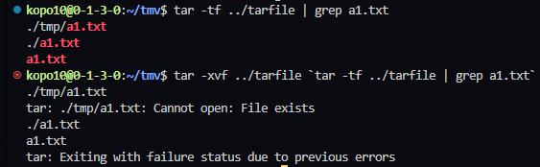
4강 실습
4-7
상위 디렉토리에서 tarfile 추출
` `안에 있는 내용을 먼저 계산하고 7번 내용 계산
솔직히 잘 모르겠음..
4-8

Slide 12

4강 실습
4-9
현재 디렉토리에 있는 특정 파일을 상위 폴더의 tarfile에서 추출

Slide 13
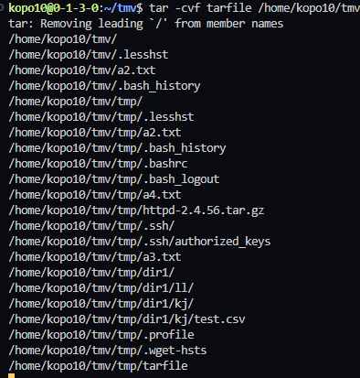
4강 실습
4-10
특정 경로에 tarfile 압축, -xvf는 에러뜸..

Slide 14

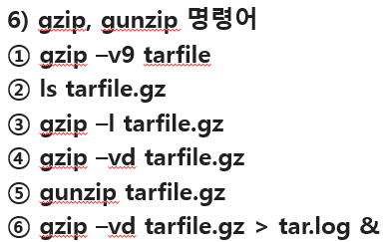



4강 실습
6-1
6-2
Tarfile 최대한 압축
Tarfile.gz 확인
6-3
Tarfile.gz 정보출력
Tarfile.gz 압축해제
위와 동일
6-4
6-5

Slide 15

4강 실습
6-6
Tarfile.gz 압축해제한 결과값을 tar.log에 입력

Slide 16
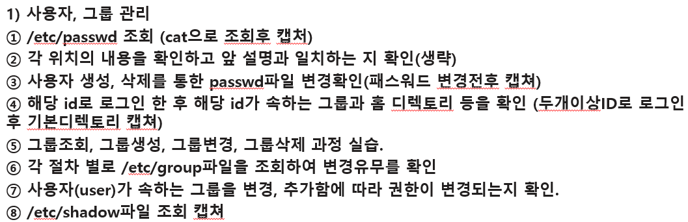
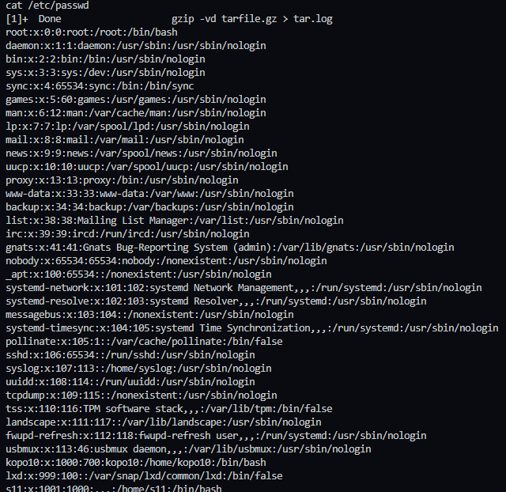
5강 실습
1-1

Slide 17

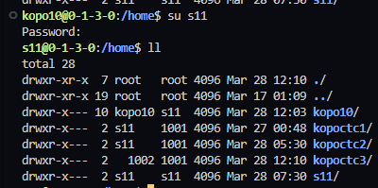
5강 실습
1-3
1-4

Slide 18
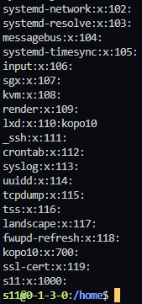
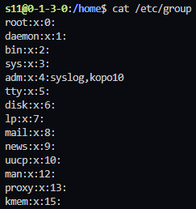
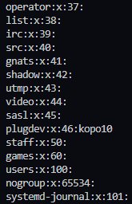
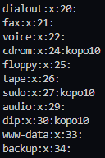
5강 실습
1-5 그룹조회

Slide 19



5강 실습
1-5 그룹변경
1-5 그룹생성
1-5 그룹삭제

Slide 20
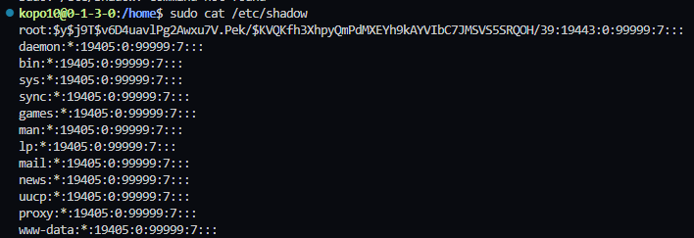
5강 실습
1-8

Slide 21
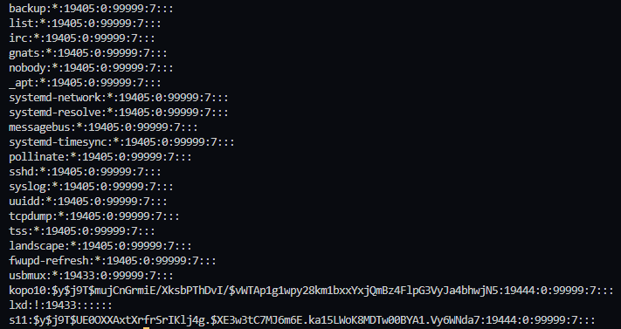
5강 실습
1-8

Slide 22
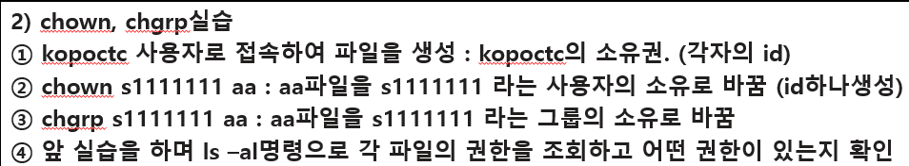
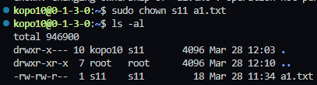
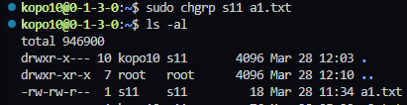
5강 실습
2-2
2-3

Slide 23
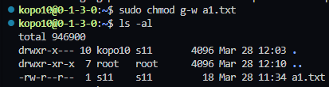
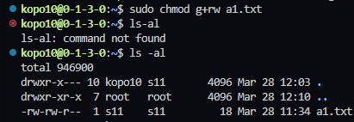
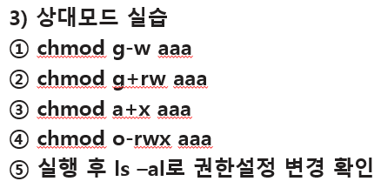
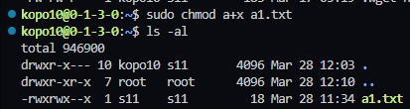
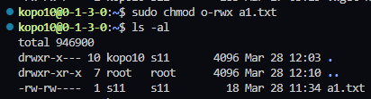
5강 실습
3-1
3-2
3-3
3-4

Slide 24
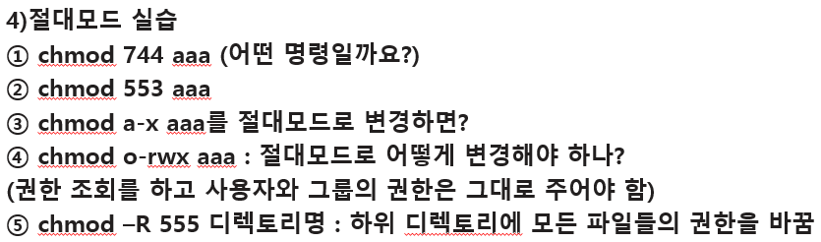
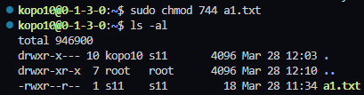
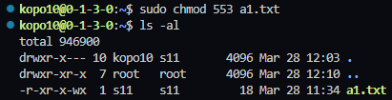
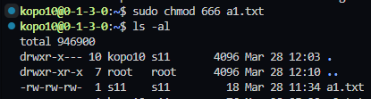
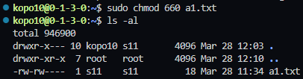
5강 실습
4-1
4-2
4-3
4-4

Slide 25
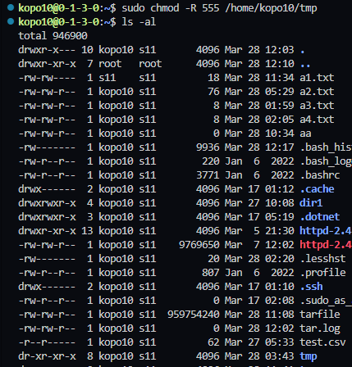
5강 실습
4-5

Slide 26
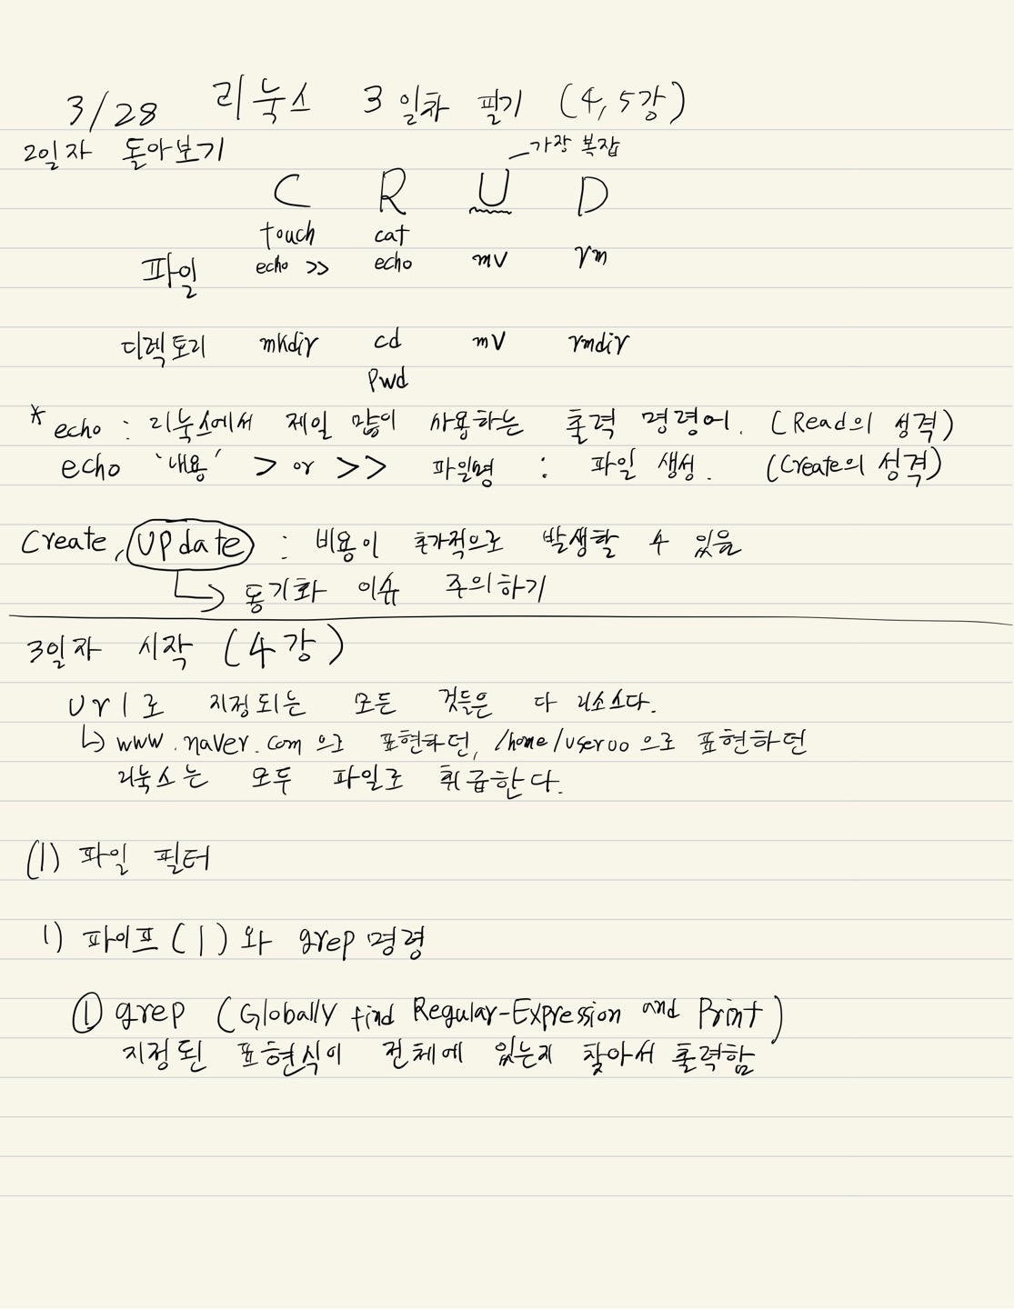
4강 필기정리

Slide 27
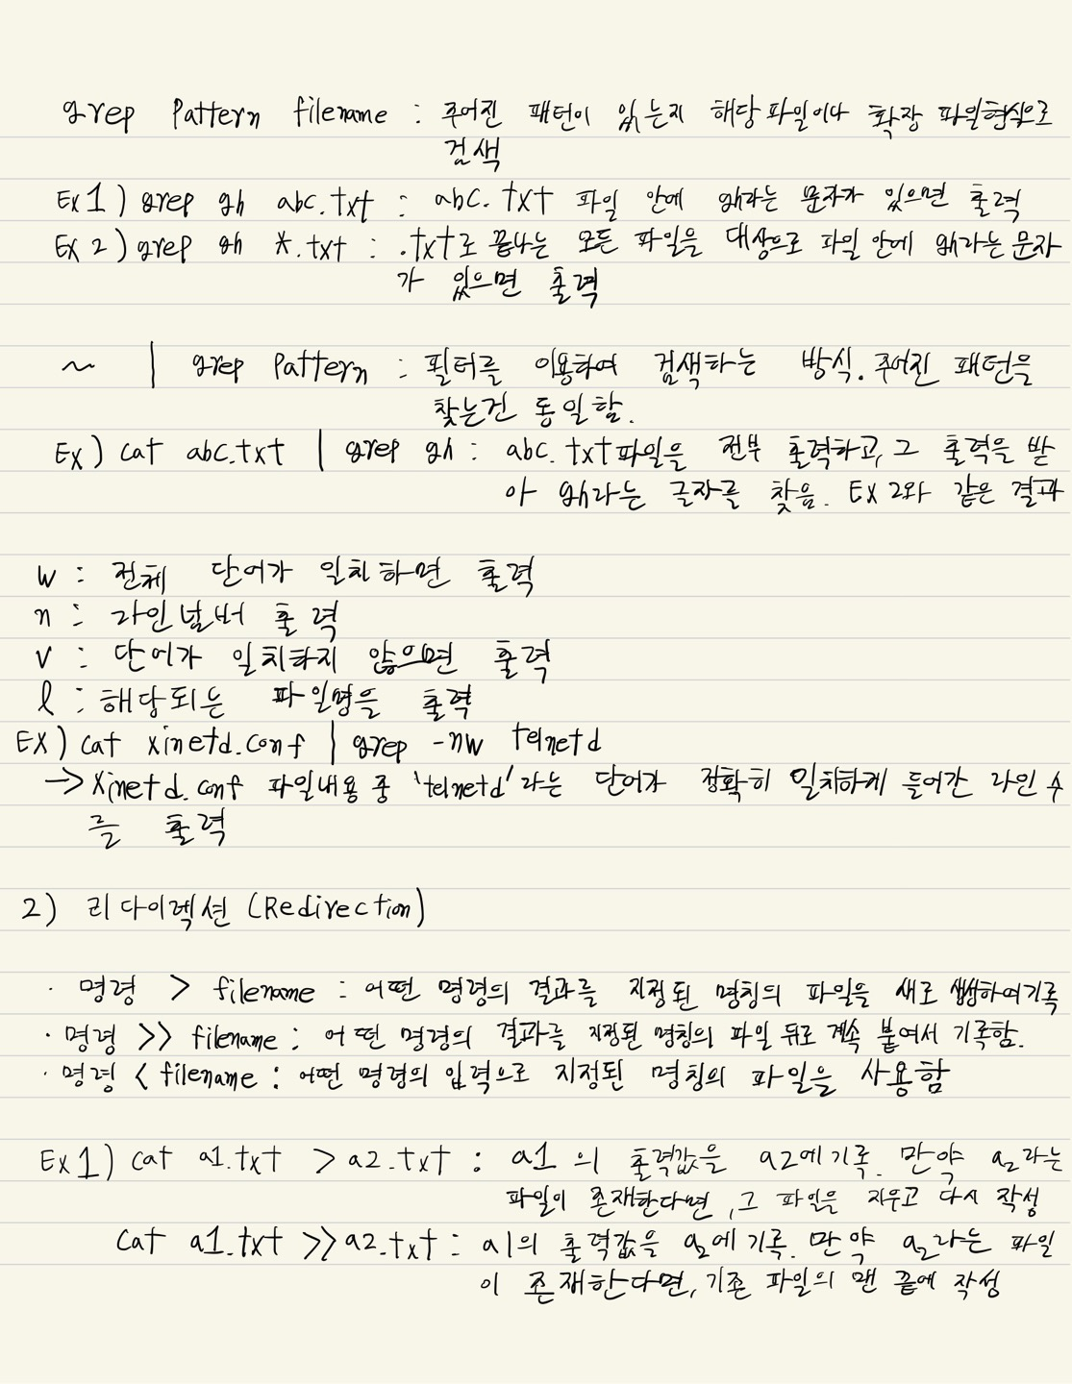
4강 필기정리

Slide 28
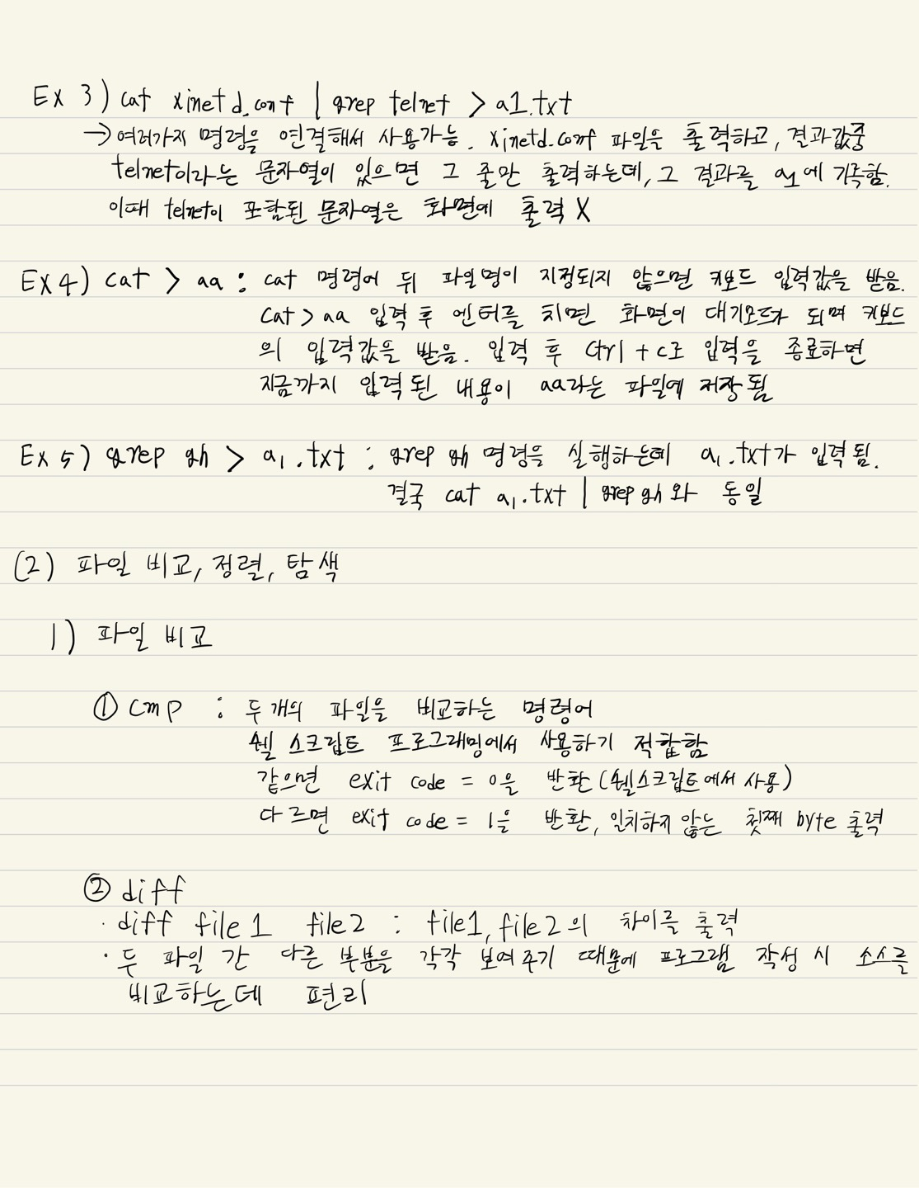
4강 필기정리

Slide 29
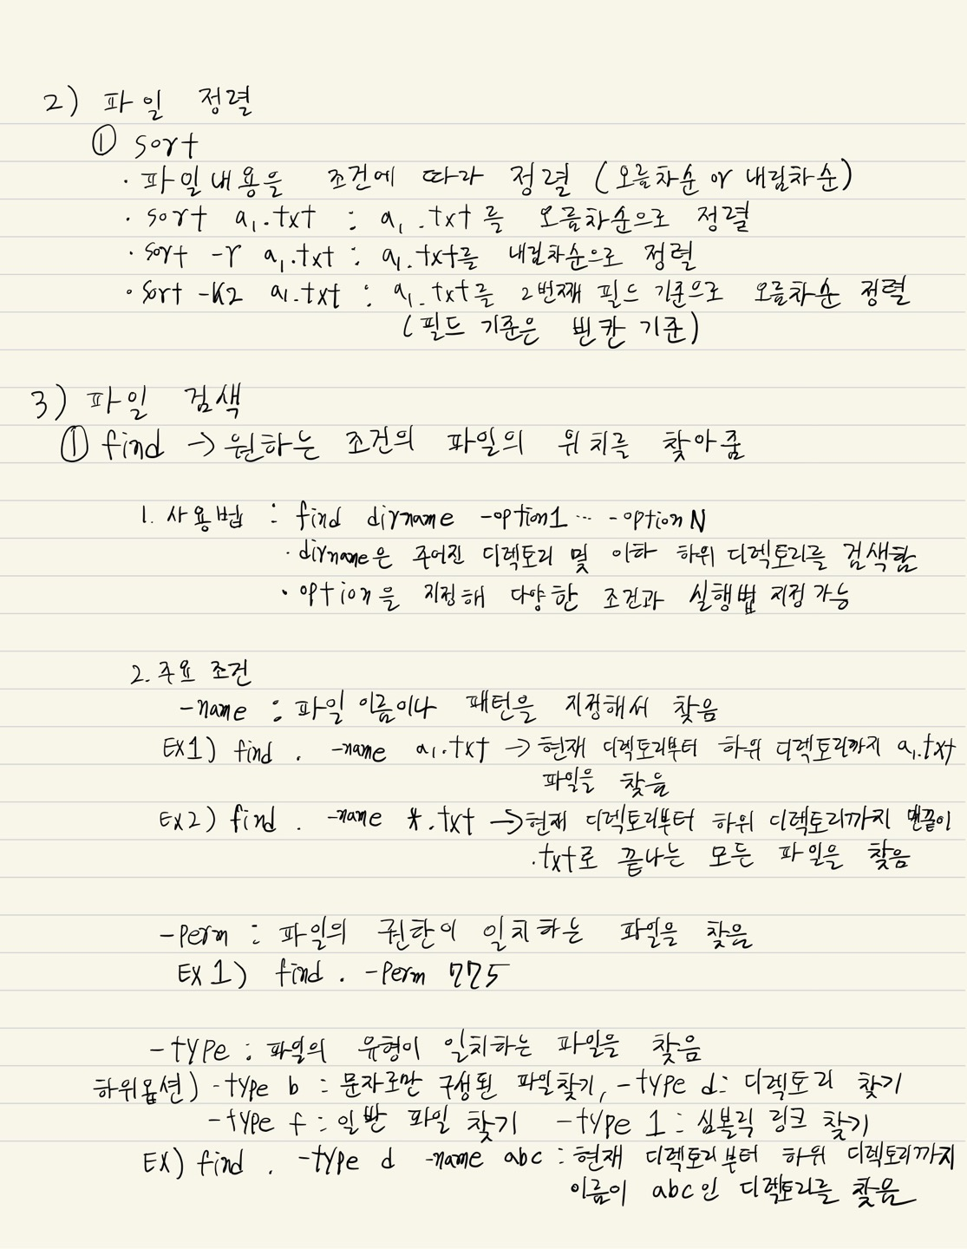
4강 필기정리

Slide 30
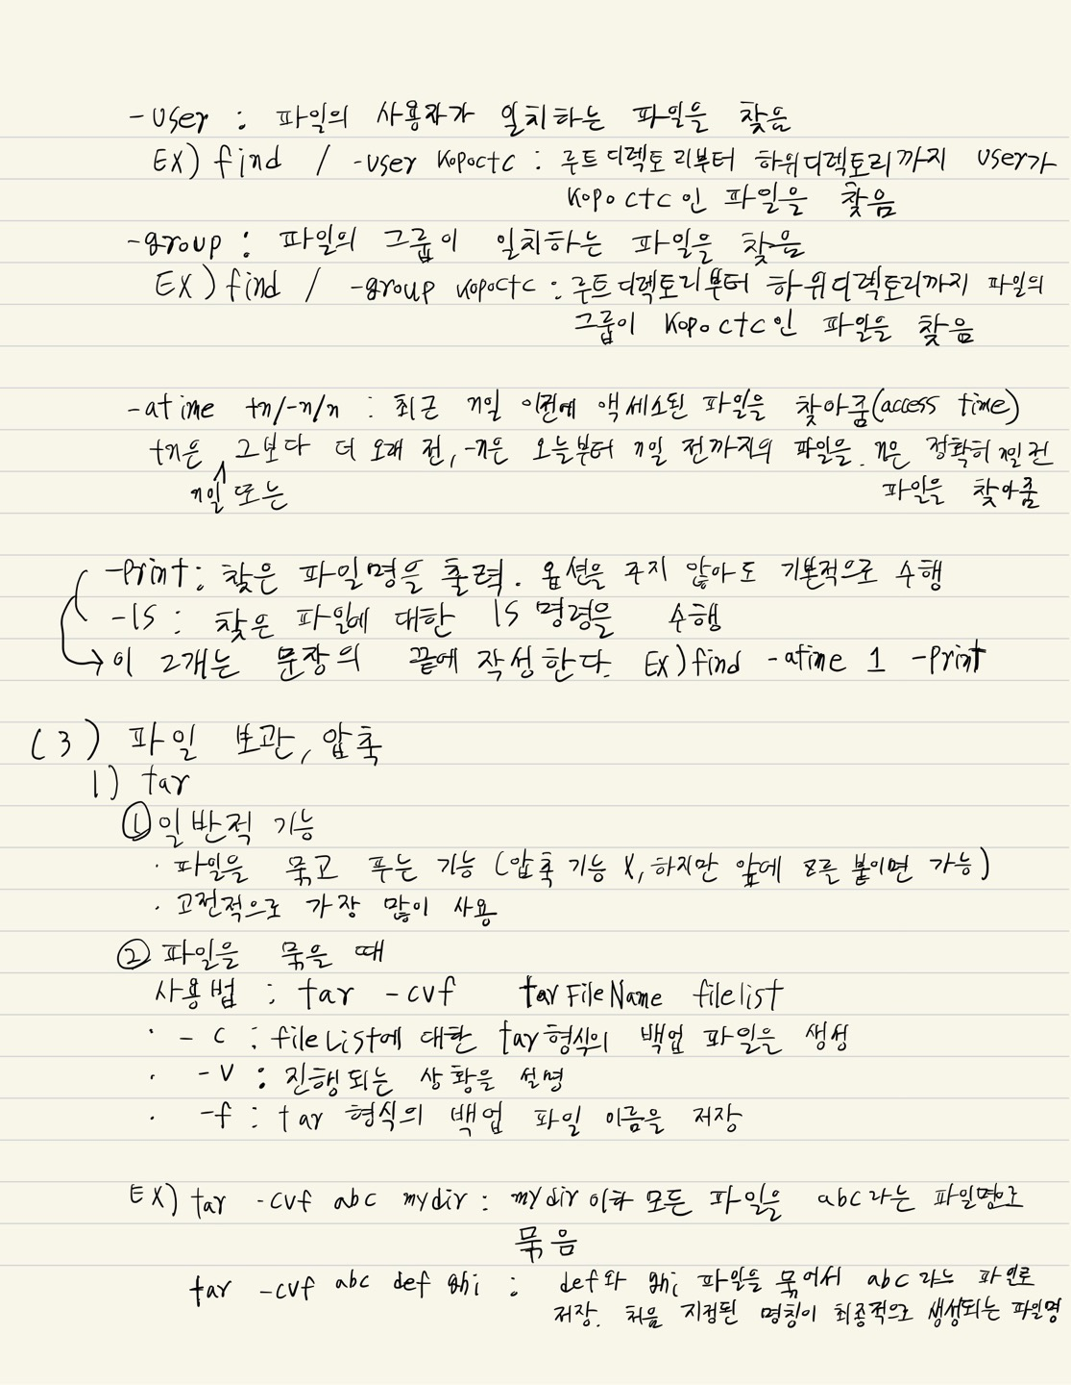
4강 필기정리

Slide 31
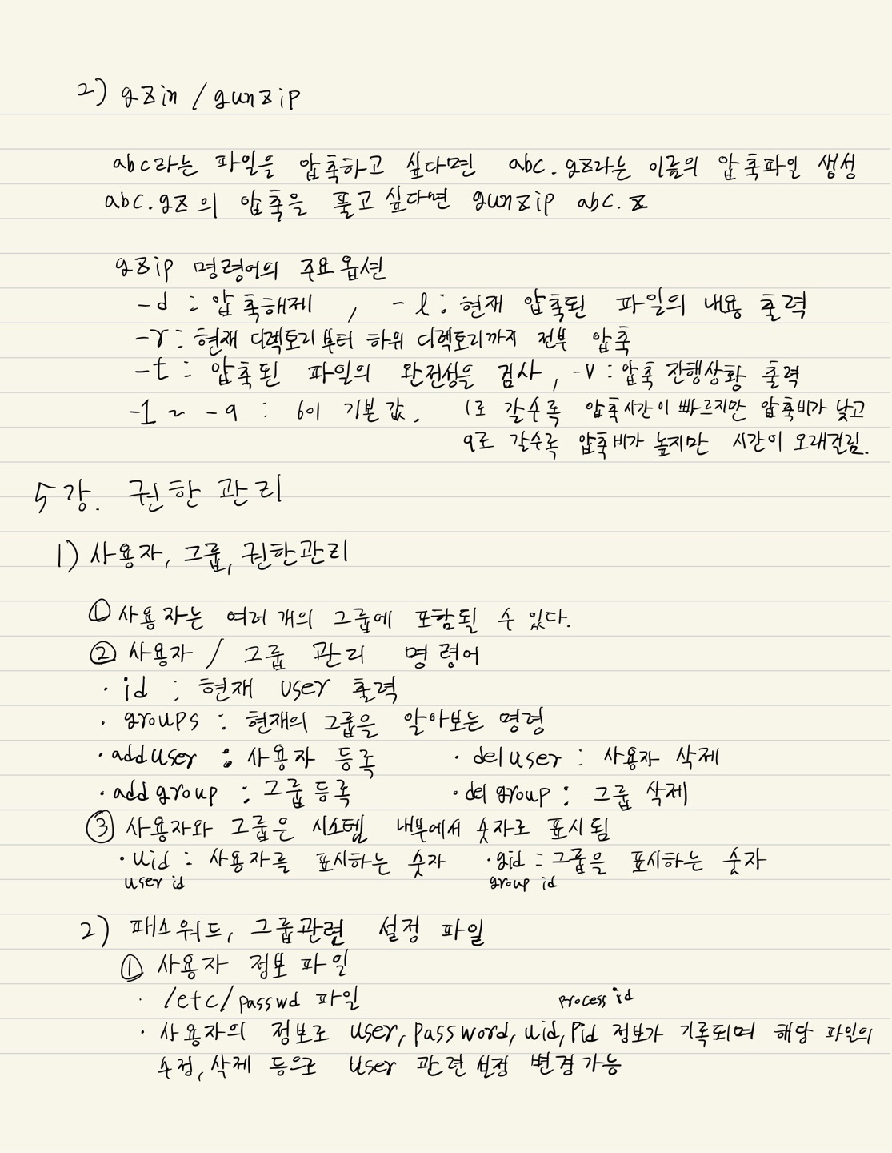
4강 필기정리

Slide 32
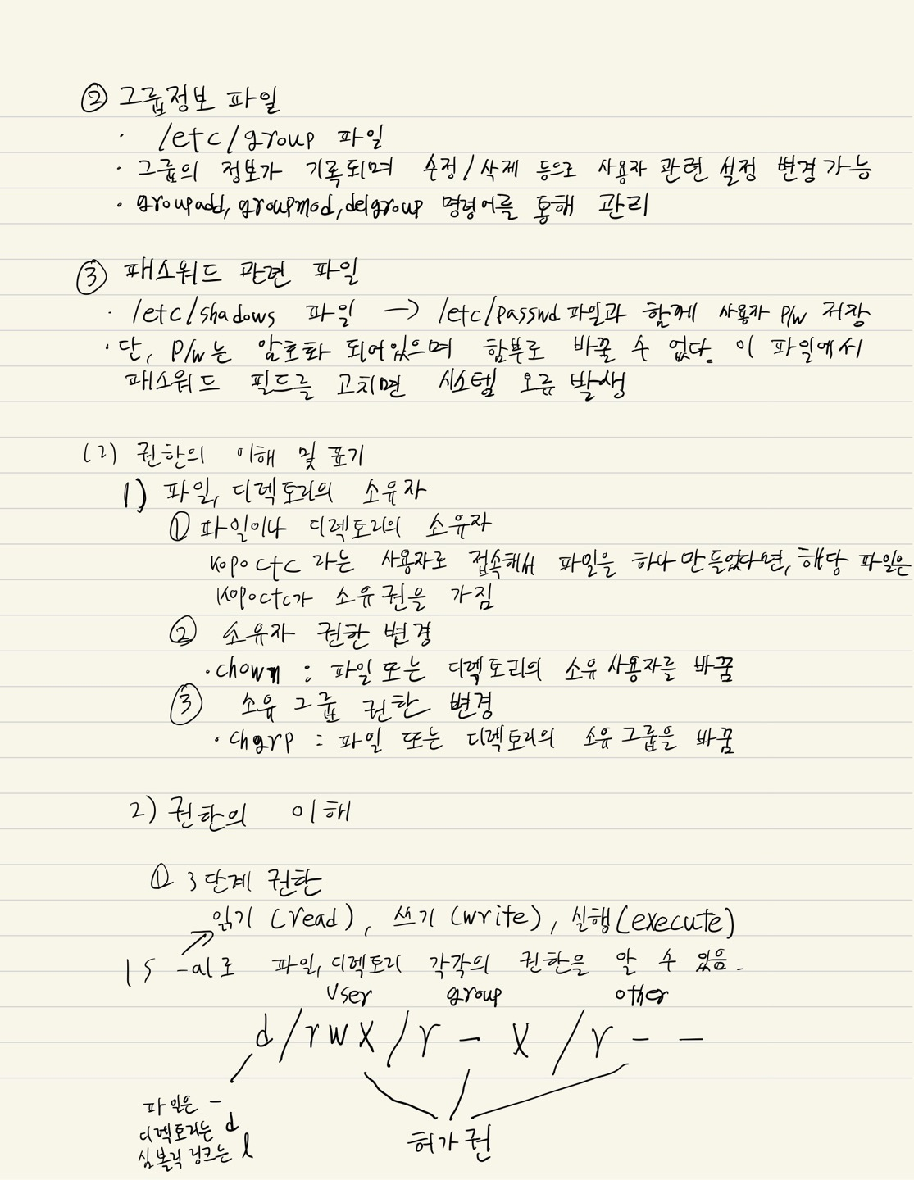
5강 필기정리

Slide 33
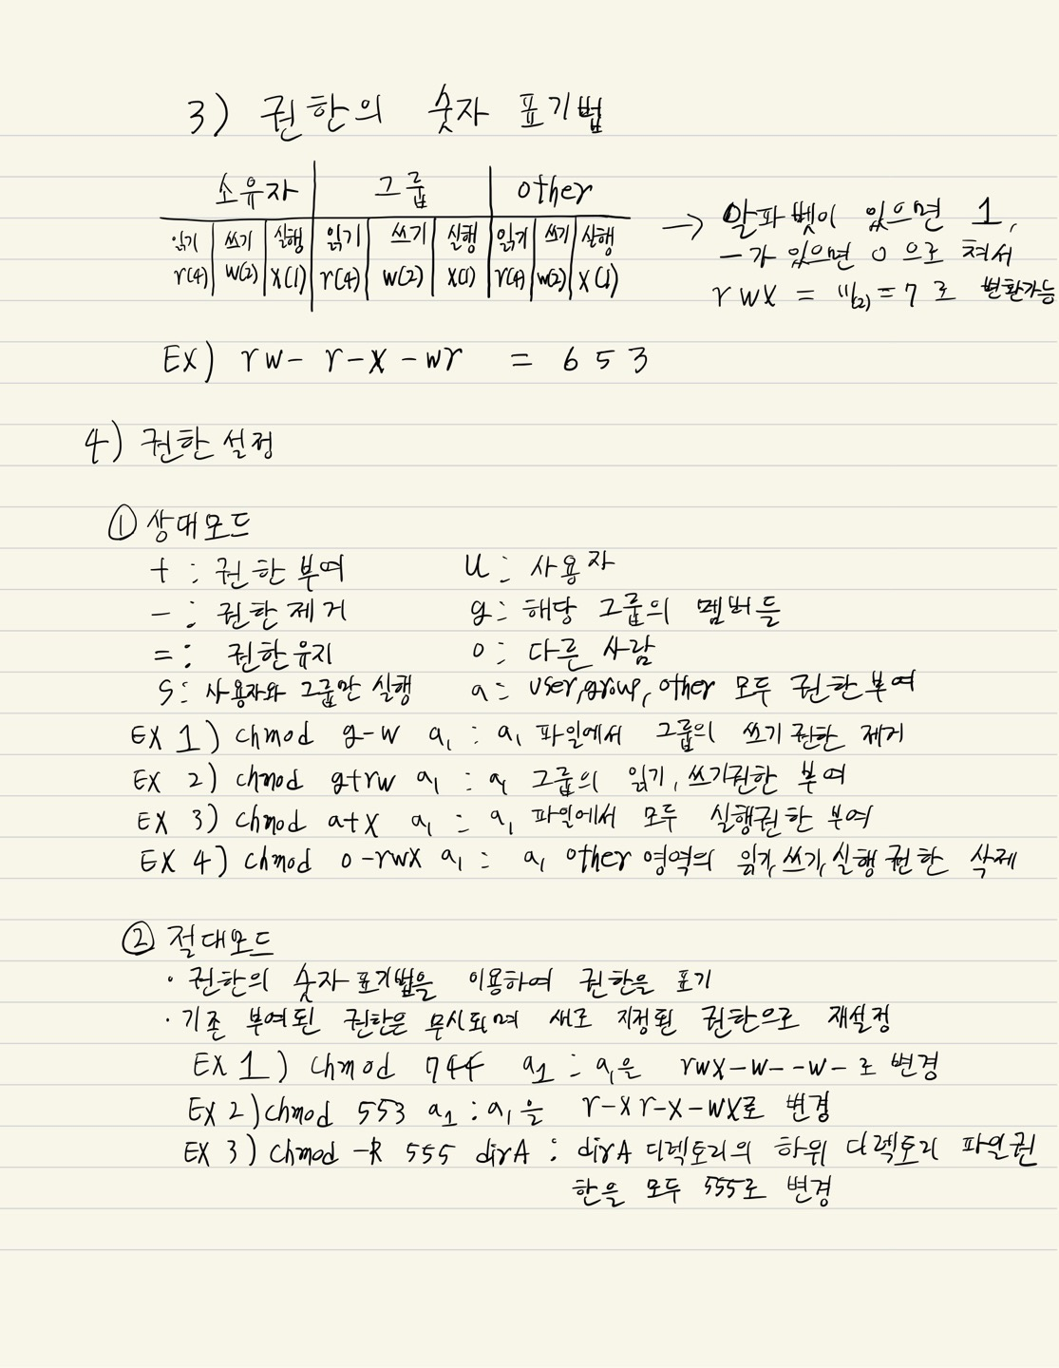
5강 필기정리

Slide 34
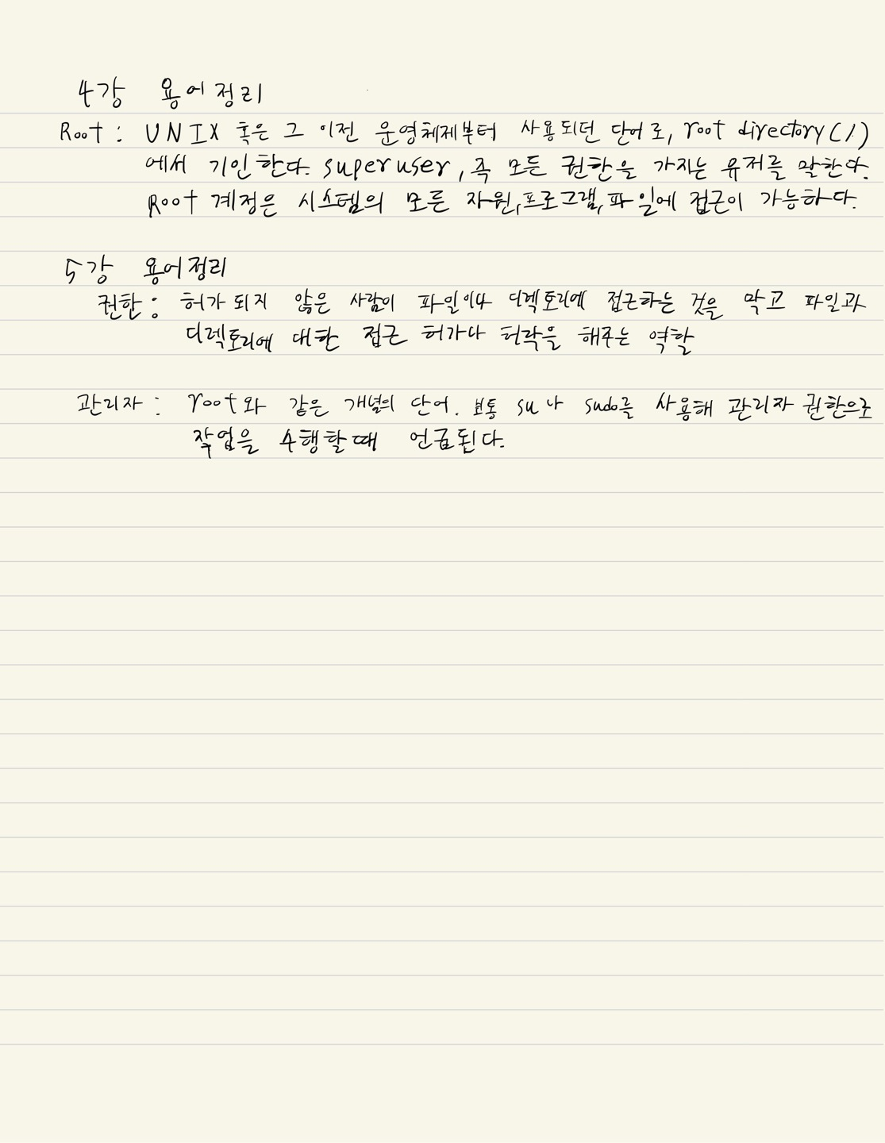
4,5강 용어정리

